Slide 1
資訊安全概論
國防部參謀本部資通電軍
資通電訓測暨準則發展中心

Slide 2
隨著網際網路的廣泛應用，全球上網的使用者人數以大幅度的速度成長，再加上電子設備的進步與成本下降，越來越多的使用者依賴這些電子設備進行相關業務與通訊行為，並將與自身相關的資訊儲存在各種網路環境中，駭客覬覦這無限的商機，也形成各種惡意程式的橫行。

Slide 3
何謂資訊安全?
意為保護資訊及資訊系統免受未經授權的進入、使用、披露、破壞、修改、檢視、記錄及銷毀，保障資訊資產免於「不可承受的風險」。
資訊安全的工作基本上是建立在管理的手段上，ISMS(Information Security Management System)系統是一套有系統地分析和管理資訊安全風險的方法，完整的涵蓋各面向資訊安全。

Slide 4
資訊安全並不僅是我們一般認知的駭客入侵，電腦當機，硬體故障等危害資料安全的行為。他還包括對人(人員管理)、物(主機硬體的管理)、環境(機房管理)等相關事務。

Slide 5
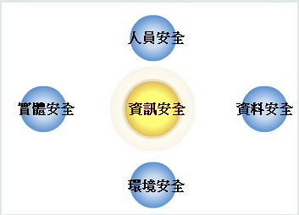

Slide 6
人員安全
主要是預防組織內的成員因疏失或無知，而造成對組織的資安危害，人員安全即是規範並預防此種因人員個人無心或故意行為而可能造成組織資訊的危害。

Slide 7
環境安全
網路資訊服務(如網站)需要服務主機(網站伺服器)。而環境安全即是規範服務主機所在機房的環境。

Slide 8
實體安全
實體安全是預防對設備不當的設定而可能造成對組織安全的危害，例如一般家用的無線基地台通常使用者會使用預設值，而此種設定方式，容易造成外部攻擊者趁機侵入到你的網路中。

Slide 9
資料安全
一般認知的資訊安全，因系統的弱點而造成資料被竊取或系統服務被終止或傳輸的資料被竄改等資安問題。

Slide 10
在資訊安全領域裡，一般會以三個角度(簡稱CIA)來評估系統是否安全:
機密性(Confidentiality):
指資料不論是放在系統上或傳輸的過程中，均不能被無權限的使用者看到。

Slide 11
完整性(Integrity):
指資料不論是放在系統上或傳輸的過程中，均不能被無權限的使用者竄改。
可用性(Availability):
確保經授權的使用者當需要時，能存取資訊及使用相關的資產，已授權實體在需要時可存取與使用資訊之性質，提供的服務要確保不能中斷。

Slide 12
前述資訊安全問題，可以使用密碼機制的方式解決。
密碼學(Cryptography)必須包含：
•機密性(Confidentiality)
•完整性(Integrity)
•身分認證(Authentication)：可分為身份鑑別及資料來源鑑別，前者要能快速且正確地驗證使用者身份，後者要能確認資料訊息之傳輸來源

Slide 13
不可否認性(Non-Reputation)：提供訊息傳送方與接受方的交易證明，數位簽章、PKI。

Slide 14
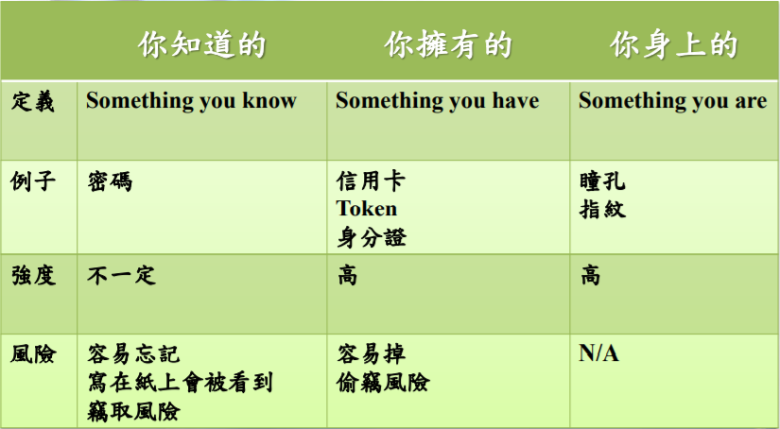
身分鑑別三要素
Notes:
那我們來看身分鑑別的部分
基本上可以分為
Something you know
Something you have
Something you are
你知道的 最簡單來說就是密碼，記在你的腦袋 屬於你知道的東西，或是密碼提示的問題
比如你的國小老師是誰之類的 都是屬於此種身分驗證機制
你擁有的信用卡 Token 身分證，ex 信用卡後面3碼 ,投票時攜帶身分證 都是為了要鑑別你是誰

Slide 15


資訊安全的取捨
• 越注重安全，代表成本越高跟可用性越差。
– Ex 需要token登入時，易用性將會下降。
安全性
成本
易用性
Notes:
不過在實務上 我們有辦法一昧追求到非常安全嗎?
安全這件事情 其實跟功能性與易用性會有點互相拉扯，形成一個資安三角形
當你著重在某個方面時 其他的特性可能就會受到影響而降低
舉例來說我們為了強化安全性 在登入的時候要採用兩階段認證，你可能需要額外攜帶一個token用來接收密碼
又或是透過app、簡訊等方式來取得第二道密碼
兩次的確認勢必也會增加使用者在登入時的麻煩，且簡訊的寄送對於業者也是多餘的負擔
若一個網站提供的功能太多，介面可能會變得很複雜，易用性也會相對下降
且功能越多 存在潛在漏洞的可能性也越多，安全性也會受到影響
所以在實務上就必須要取得一個平衡點 無法只去考量到一個部分

Slide 16

驗證碼Captcha
破解驗證碼原理 -光學字符識別（OCR）
Notes:
驗證碼原本的用意是為了確認是否為正常的執行程序，而並非機器或程序的大量執行
不過若是原本單純的文字識別碼 也因為OCR的關係 程式能直接辨別文字 進而自動輸入
漸漸就喪失原本驗證碼應該有的功效
所以後來驗證碼就變得越來越刁鑽 越來越難看懂 因為怕程式可以簡單的識別
但難看懂的也不只是程式 根本連一般使用者都很難去判斷塗上出現的是什麼
這個就是過於追求安全 而導致整個易用性幾乎都沒了

Slide 17

驗證碼Captcha (奇怪的驗證碼)

Slide 18
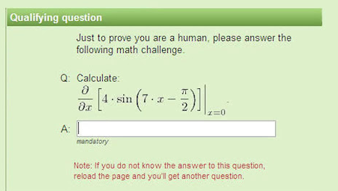
驗證碼Captcha (奇怪的驗證碼)

Slide 19





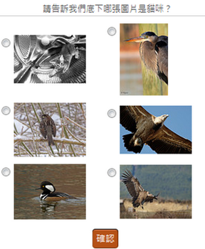

驗證碼Captcha防止機器人? 防止人類?
Notes:
所以為了防止機器人辨識 反而出現更多奇怪的驗證碼
雖然增加了安全性 但易用性幾乎是大幅下降
像這些 根本都無法識別

Slide 20
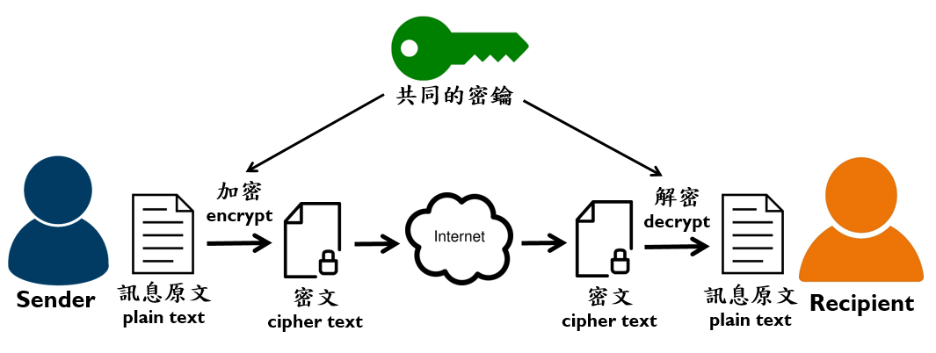
對稱式加密(Symmetric)

Slide 21
機密性:
由於傳輸的文件以使用金鑰加密過，其他人攔截了文件沒有金鑰也只是一連串無意義的密文。
完整性:
如果在傳輸的過程中有被更動過，使用金鑰將無法正常解密，如此可驗證原始文件是否有被更動過。

Slide 22
不可否認性:
由於金鑰是雙方認可的，一旦可利用金鑰解密，即可認定為對方所發出。
可鑑別來源性(身分認證):
可利用查詢金鑰紀錄的方式，來查出金鑰的主人，來鑑別來源。

Slide 23
缺點:
互相約定的金鑰如何能夠安全完整的交到對方手上。
金鑰個數過多。

Slide 24
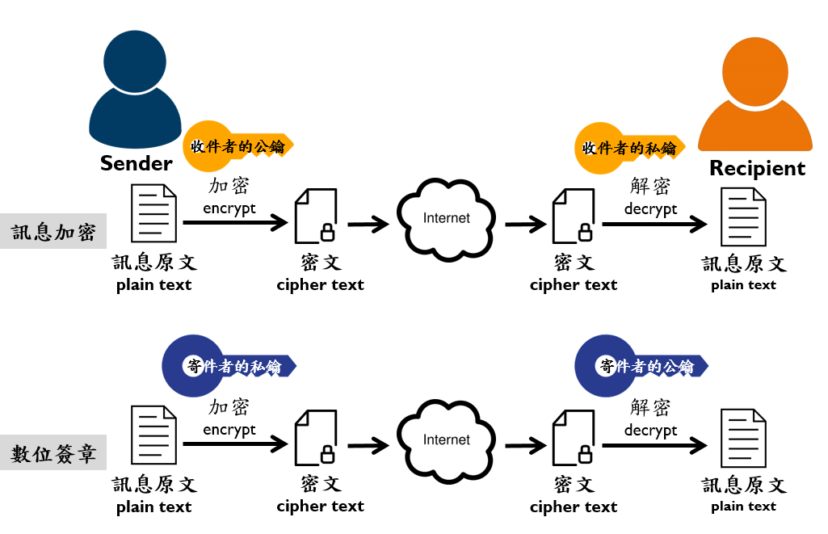
非對稱式密碼(Asymmetric)

Slide 25
機密性:
由於傳輸的文件以使用金鑰加密過，其他人攔截了文件沒有金鑰也只是一連串無意義的密文。
完整性:
如果在傳輸的過程中有被更動過，使用金鑰將無法正常解密，如此可驗證原始文件是否有被更動過。

Slide 26
因公共金鑰運算規則過於複雜，效率遠不如對稱式密碼，因此在實務上通常採用電子摘要(Message Digest)的方式。
摘要演算法
明文
明文
比對
電子摘要
加密後字串
摘要演算法
公共金鑰加密
私有金鑰解密

Slide 27
使用者利用hash(雜湊)函數產生一個電子摘要，常見的像MD5。
利用公共金鑰對電子摘要加密；得到加密後的字串。
使用者將訊息的明文及加密後的電子摘要寄給對方。
對方收到後，利用相同的hash函數對明文加密(得到電子摘要)，並利用私有金鑰對加密後的電子摘要解密，兩者確定相同後，即表示訊息無誤。

Slide 28
駭客類型
黑帽駭客(Black hat hacker)
  透過破解、入侵去獲取不法利益，或者發洩負面情緒，黑帽駭客行為也可稱為怪客(Cracker)
白帽駭客(White hat hacker)
  雖然同樣也是嘗試尋找可利用漏洞，與黑帽最大的差別在於其行為是受簽約關係合法執行，並將發現漏洞提報給雇主協助修補
灰帽駭客(Grey hat hacker)
  灰帽駭客可能會利用漏洞置換網頁，或加入自己姓名，雖然行為本身較無惡意，但仍屬於不合法行為
Notes:
原本駭客並不是指入侵或破壞 只是單純表示電腦相關技術較好
現在人們認知的駭客其實原本應該是指怪客 也就是真的會去入侵或是破壞/竊取系統資訊等的行為
白帽舉例 烏雲網
黑白灰差別

Slide 29
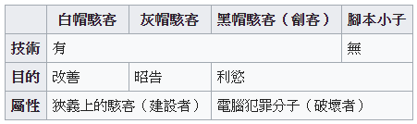
駭客目的
商業目的
  竊取個資、機敏資訊、商業機密販售
  預告攻擊後威脅勒索
報復目的
單純練功
成就感
Notes:
公眾通常不知「腳本小子」（Script Kiddie）和黑帽駭客的區分。腳本小子是利用他人所撰寫的程式發起攻擊的網路鬧事者。他們通常不懂得攻擊目標的設計和攻擊程式的原理，不能自己對系統做除錯、找出漏洞，實際專業知識遠遠不如他們通常冒充的黑帽駭客。然而，有不少青少年藉由網路入侵傳播病毒、木馬，進行癱瘓、破壞、偷竊，因此犯上電腦犯罪。

Slide 30

激進駭客（Hacktivist）
心中總抱持一股信念而進行駭客行為，可能是政治、宗教，也常於攻擊成功後留下如國家的資訊、宗教的資訊…，為了信念而戰

Slide 31

駭客攻擊SOP
蒐集目標資訊
  主機的數量、使用的作業系統、郵件系統、網路伺服器、防火牆、系統漏洞等
感染
  釣魚郵件、軟體漏洞、下載惡意程式等方式，讓目標電腦先遭到感染。也可藉由社群網站或通訊軟體暗藏攻擊的網址
持續
通訊
操作
Notes:
影片_2
APT

Slide 32
常見名詞解釋
弱點掃描 (Vulnerability Assessment)
  利用自動化工具快速找出已知漏洞，通常針對AP部分為網頁弱點掃描，主機/OS部分則為系統弱點掃描
滲透測試 (Penetration Test)
  模擬駭客思維嘗試入侵網站、資訊系統、設備等軟硬體，找出各種潛在的漏洞，驗證資料與設備是否可被竊取或破壞
源碼檢測 (Code review)
  檢視原始碼，列出程式中潛藏的風險，如不適當的參數引用或代入，可能產生SQL Injection、XSS等風險
Notes:
說明VA跟PT差別 ex: 邏輯漏洞

Slide 33
常見名詞解釋
黑箱測試
  泛指於未獲得檢測標的相關詳細資訊下直接執行作業，資安設備也不另行開通
白箱測試
  受測方有提供標的詳細資訊，如網路架構，系統版本，開通資安設備等
  用於非檢測方式的描述時，Code review也稱為白箱測試
灰箱測試
  受測方提供系統部分資訊，如登入用的帳號密碼，讓檢測深度能較為完善
Notes:
說明VA跟PT差別 ex: 邏輯漏洞

Slide 34
常見名詞解釋
紅隊 (Red Teaming)
  模擬入侵攻擊，在有限的時間內以無所不用其極的方式，從各種進入點執行攻擊
籃隊 (Blue Teaming)
  紀錄並偵測、阻擋紅隊攻擊，演練過程中扮演防守方的角色
紫隊 (Purple Teaming)
  演練後將成功入侵手法與過程展示給藍隊看，使藍隊可以確實補強漏洞，提供較多建議給藍隊參考
Notes:
紅隊與滲透差別 最大在於範圍
紅隊通常就在環境中尋找任何可利用機會
往弱站先行攻擊

Slide 35
風險評估
簡單來說，資訊安全即是成本與風險的平衡，所以風險評估在資訊安全的領域佔有很重要的地位。
風險評估:當資產失效後，對組織營運產生之風險之評估。
弱點(vulnerability):指產品先天的瑕疵，具有不易修改的特性。

Slide 36
威脅(threat):因該弱點而可能造成對安全危害的機率。
資產價值(asset):即該資產的價值
剩餘風險(Residual risk):經風險管理後而留下來，未被管理的風險。

Slide 37
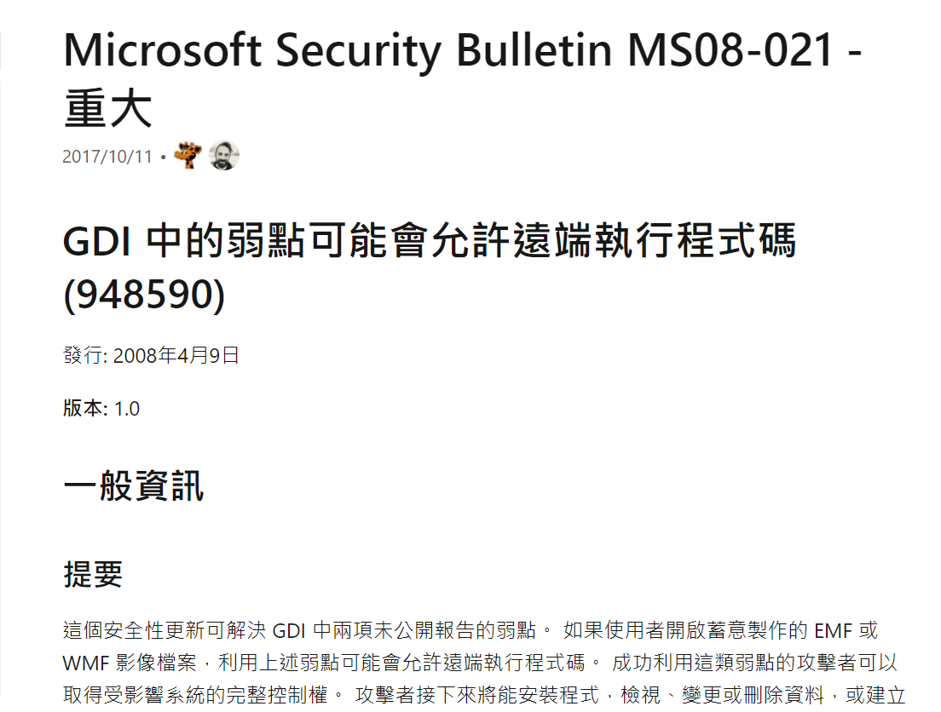

Slide 38
上述的GDI弱點指的即是產品出廠時，具有先天性的瑕疵，可能會允許遠端執行程式碼，意指造成允許遠端執行程式碼威脅的機率。
風險評估即是利用弱點，威脅及資產三項因子組合而成的風險值，風險分析步驟如下:

Slide 39
前置規畫
資產分類與價值估計
資產威脅評估
資產弱點評估
計算
風險值
風險處理計畫
風險評量

Slide 40
前置規畫:規劃風險分析的範圍。
資產分類與價值估計:針對該範圍內的資產分類並評估其價值。
資產威脅評估:評估該資產可能遭受威脅的機率。
資產弱點評估:評估該資產弱點的嚴重性。

Slide 41
資產風險值計算:根據資產價值及資產威脅及資產弱點計算出風險值。
風險處理計畫:根據該風險值擬定處理計畫，將風險降至最低。
風險接受度評量:經風險處理計畫處理後，是否可接受該剩餘風險。

Slide 42
常用資訊安全設備:
防火牆
入侵偵測系統(IDS)
入侵防禦系統(IPS)
弱點掃瞄系統

Slide 43
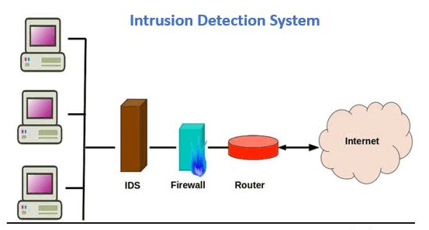
防火牆
功能:系統的守門員，過濾往來的惡意封包。
限制:只能過濾進出gateway的惡意封包，對於內部的破壞無能為力，但在實務上，大部分的資訊安全事件，起源都是來自組織內部人士的破壞。

Slide 44
入侵偵測系統(IDS)
IDS是系統的第二道防線，當攻擊事件突破防火牆的防禦而進到系統內或是來自組織內部的攻擊時，可利用IDS來記錄事件經過，依IDS偵測的形式，可分為NIDS與HIDS。

Slide 45
NIDS(Network Intrusion Detection System)
網路型入侵偵測系統，架設在網域中，擷取網域中的封包跟定義的惡意攻擊規則資料庫比對，來判別是否為惡意攻擊的封包，如果確認為惡意封包即將此封包的來源為指等相關資訊記錄下來，以便日後追查。

Slide 46
NIDS的優點
成本較低
可偵測到主機型入侵偵測系統偵測不到的
駭客消除入侵證據較困難
可偵測到未成功或惡意的入侵攻擊
與作業系統無關

Slide 47
NIDS的缺點
沒有主動防禦的能力：IDS只有告警的能力，無法主動防禦入侵行為。
性能普遍不足：現在市場上的IDS產品多依賴單一主機，因現今網路流量十分龐大，這種IDS產品已不能適應交換網路技術和高頻寬環境的發展，一旦資源耗盡，就無法運作了。

Slide 48
加密封包無法辨識：越來越多攻擊用加密封包，使得IDS監控網路流量的能力產生盲點，因IDS是擷取網路封包進行分析的，如果封包加密，就無法辨識其內容，也就無法進行分析。

Slide 49
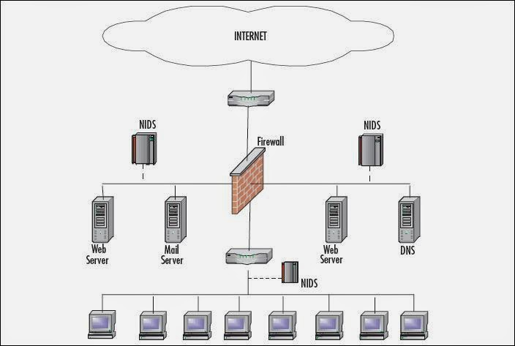
NIDS佈署範例

Slide 50
放在防火牆外 ：
  優點是NIDS能夠看到所有來自Internet的攻擊者對系統的各種攻擊手段。
  缺點就是NIDS的負荷會加重，且有可能被打掛。
放在防火牆內：
  經由防火牆第一道的把關，已將違反防火牆政策的封包給阻擋在外，可以減低NIDS的負擔，讓NIDS的分析專注於高水準的攻擊上。這樣把NIDS保護在防火牆內，免於遭受攻擊。

Slide 51
防火牆內外都放IDS：
  如果企業的經費充足的話，可以在防火牆的內外都放IDS，這樣就可以得到以上兩種方法的優點。

Slide 52
HIDS(Network Intrusion Detection System)
主機型的入侵偵測系統，直接安裝在各主機上，監控主機上的資源，但監控主機的資源，在非正常的情況下被更動，即代表主機被入侵，此種入侵偵測系統需緊密的跟作業系統結合(因需要監控作業系統的核心)。

Slide 53
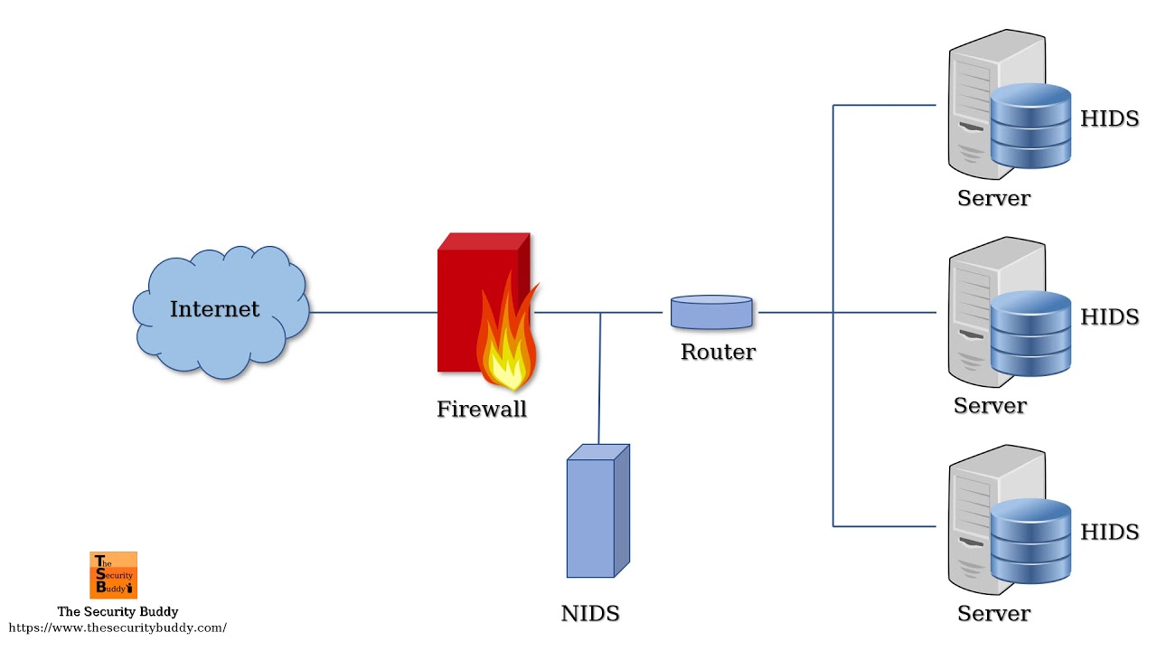
HIDS佈署範例

Slide 54
HIDS的優點:
確認駭客是否成功入侵。
監控特定主機系統的活動。
即時性的偵測。
不需額外增加硬體設備。

Slide 55
HIDS的缺點
所有的主機可能安裝不同的作業平台，這些作業系統各有不同的稽核紀錄檔，因此必須針對不同主機安裝各種HIDS。
HIDS不能用來監測與掃描主機所在的整個網域，因為HIDS僅能看到經由該主機所接收到的網路封包資訊。
當HIDS在監測狀態時會消耗被監測主機的系統資源，可能會影響該主機本身的效能。

Slide 56
入侵防禦系統（IPS）
入侵防禦系統（Intrusion Prevention System），又稱為入侵偵測與預防系統，是對防毒軟體和防火牆的補充。入侵防禦系統是一部能夠監視網路或裝置的資料傳輸行為的網路安全裝置，能夠即時的中斷、調整或隔離一些不正常或是具有傷害性的網路資料傳輸行為

Slide 57
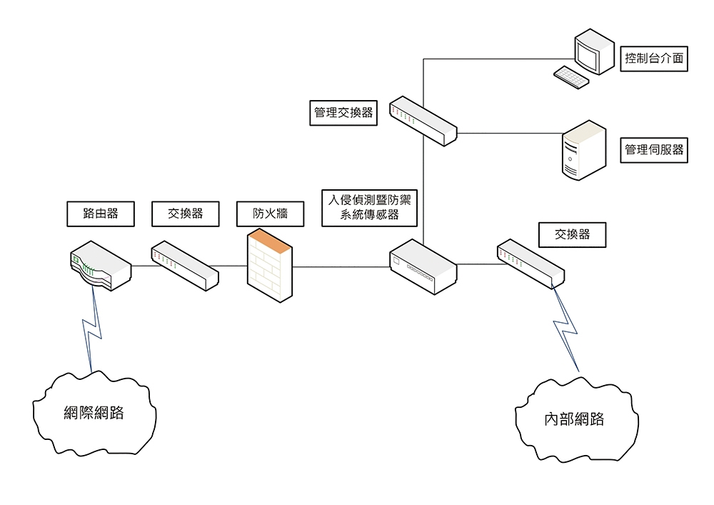
IPS佈署範例

Slide 58
優點：
具有自主學習能力與自主分析能力。
具有強大的阻斷功能。
即時檢測、主動防禦。

Slide 59
缺點：
成本高昂。
誤報漏報率高。
因為主動防禦、所以需要花費時間在檢查封包與記錄行為上面，降低網路效率造成流量瓶頸。

Slide 60
IDS與IPS差異
 | IDS | IPS
防禦方式 | 被動監聽 | 主動防禦
防禦動作 | 紀錄並告警 | 丟棄惡意封包、中斷連線

Slide 61
弱點掃瞄系統
弱點掃描屬於一種網路探測技術，屬於積極防禦的思維。利用弱點掃描的技術，相關設備管理人員可以了解所管理的主機、伺服器或網路設備是否存在相關的漏洞，當中包含了設備上各個Port的狀態、相關的服務（如：FTP、HTTP、SNMP等），甚至一些伺服器上較為常用的軟體版本與語法的相關漏洞（如：PHP等）。

Slide 62
良好的資安工作都是用一連串的管理手段所完成，資安設備通常僅是輔助的工具，因此企業為因應資安工作，大多會導入 ＩＳＭＳ（Information Security Management System）資訊安全管理系統，這是一套有系統地分析和管理資訊安全風險的方法，主要精神在欲以管理的手段來完成資訊安全的目的。

Slide 63
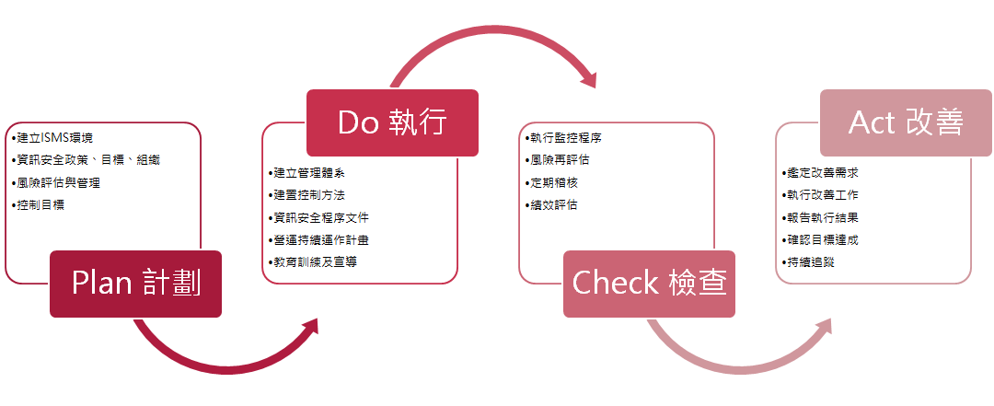
主要實施流程為PDCA：

Slide 64
Plan(規劃與建立):
在此階段中，需先定義範圍並界定範圍內資產的分類，而後分析該資產可能引發的風險，在完成資產分類與風險分析後，需針對各種風險設計風險處理方案，最後須將風險評鑑結果呈給權責單位並取得授權。

Slide 65
Do(設計與實作):
在此階段中，需先研擬風險處理計畫，並明確的指定負責單位及處理步驟，並持續監控執行風險處理計畫，以達預期目標。
對於風險處理計畫的有效性，需定義一個客觀的標準來衡量是否有達到它的效果，最後對於組織內的人員須定期實施資訊安全教育訓練，以避免因人員的問題造成資安危機。

Slide 66
Check:
在此階段終須定期做資訊安全的查核，並依查核結果與相關單位回覆來檢討有效性，由於外在環境時時在變化，所以此階段中也要因外在環境的變化來重新定義風險，並應定期的管理審查，來確定管理的範圍是否適合，最後要確認這些管理作業是否有效，來證實是否以達到安全的目標。

Slide 67
Action:
在此階段中，極為重新檢視上述的資訊安全政策，並評估是否有改進的地方，再重新改進及維護。

Slide 68
ISMS主要規範內容
安全政策(Security Policy)
資訊安全的組織與管理(Organization Information Security)
資產管理(Asset Management)
人力資源安全(Human Resources Security)
實體與環境安全(Physical and Environmental Security)

Slide 69
通訊與作業管理(Communication and Opreation Management)
存取控制(Access Control)
資訊系統的取得及維護(Information System Acquisition Development and Maintenance)
資訊安全事故管理(Information Security Incident Management)

Slide 70
企業持續運作管理(Business Continuity Management)
遵循事項(Compliance)

